Slide 1

ỦY BAN NHÂN DÂN QUẬN LONG BIÊN
TRƯỜNG TIỂU HỌC ÁI MỘ B
MÔN: KHOA HỌC
Bài 21: BA THỂ CỦA NƯỚC

Slide 2

KHỞI ĐỘNG:
Khoanh tròn vào những ý trả lời đúng dưới đây:
a, Nước chảy từ trên cao xuống thấp, lan ra khắp mọi phía, thấm qua một số vật và hòa tan được một số chất.
b, Nước chảy từ dưới thấp lên cao, lan ra khắp mọi phía, thấm qua một số vật và hòa tan được một số chất.
c, Nước là một chất lỏng trong suốt, có màu, không mùi, có vị, không có hình dạng nhất định.
d, Nước là một chất lỏng trong suốt, không màu, không mùi, không vị, không có hình dạng nhất định.

Slide 3

Bài 21: Ba thể của nước

Slide 4
Yêu cầu cần đạt
Nêu được ba thể của nước: thể rắn, thể lỏng, thể khí.
Nắm được sơ đồ sự chuyển thể của nước.
Hoàn thành được sơ đồ sự chuyển thể của nước.

Slide 5


KHÁM PHÁ

Slide 6

HOẠT ĐỘNG 1
Tìm hiểu hiện tượng nước từ thể lỏng chuyển sang thể khí và ngược lại

Slide 7
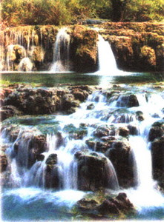
Hãy quan sát các hình 1, 2 (SGK)
Mô tả những gì em nhìn thấy được qua hình 1?
Thác nước đang chảy mạnh từ trên cao xuống

Slide 8
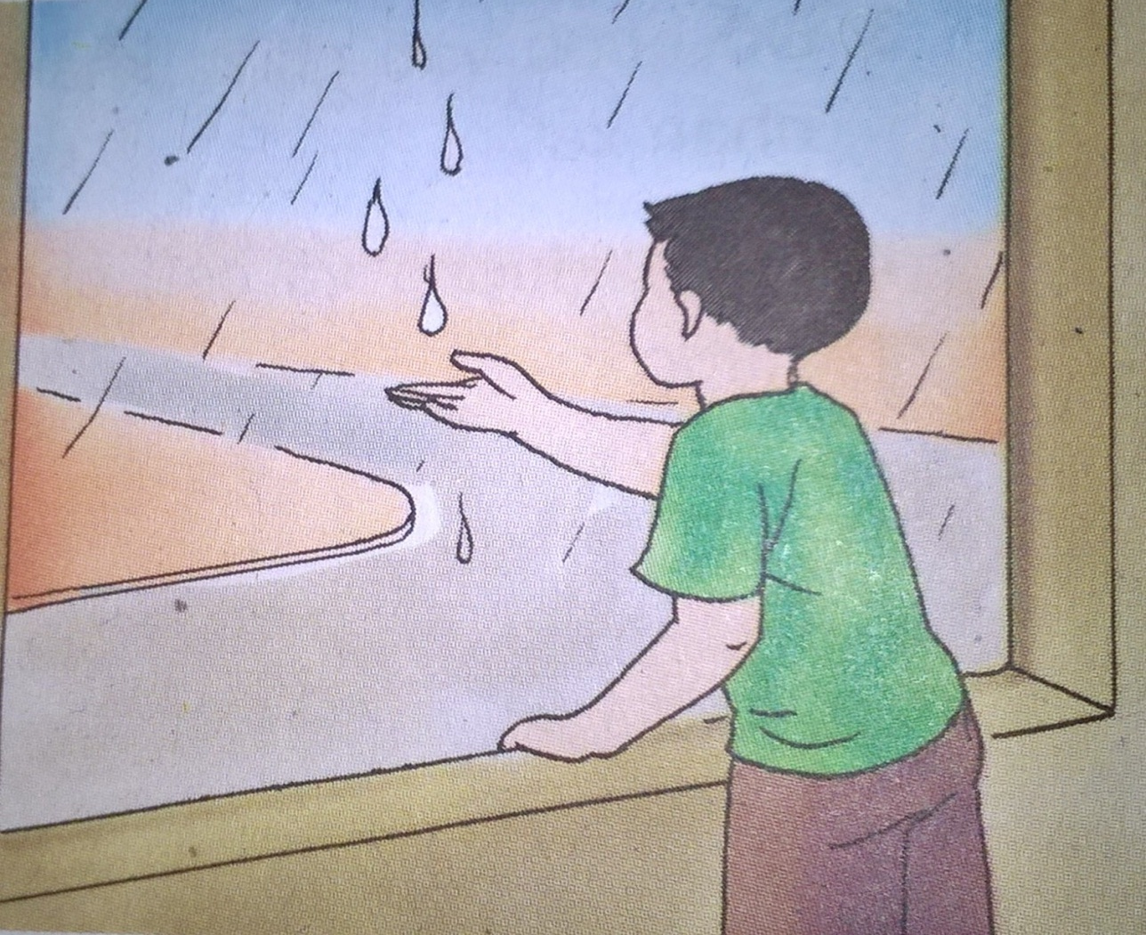
Trời đang mưa, ta nhìn thấy những giọt
nước mưa và bạn nhỏ có thể hứng được mưa.
Mô tả những gì em nhìn thấy được qua hình 2?

Slide 9

Hình 1 và 2 cho ta thấy nước ở thể nào?
Hình 1 và 2 cho ta thấy nước ở thể lỏng.

Slide 10
Nước ở thể lỏng có ở những nơi nào?
Nước ở thể lỏng còn có ở ao, hồ, sông, biển, nước giếng, nước máy,…
Dùng khăn ướt lau bảng mặt bảng ướt, có nước nhưng chỉ một lúc sau mặt bảng lại khô.

Slide 11
Hoạt động 2
Nước từ thể lỏng chuyển thành thể khí và ngược lại.
Thảo luận nhóm 4
1. Khi đổ nước nóng vào li ta thấy có hiện tượng gì xảy ra. Nêu tên hiện tượng đó?
2. Khi úp đĩa lên miệng li nước nóng thì hiện tượng gì xảy ra. Hiện tượng đó gọi là gì?

Slide 12
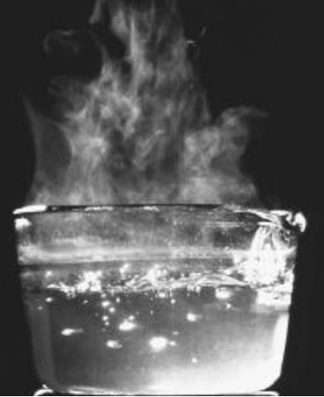
Khi đổ nước nóng vào li ta thấy có hiện tượng gì xảy ra. Nêu tên hiện tượng đó?
Khi đổ nước nóng vào li ta thấy có khói bay lên. Đó là hiện tượng nước bay hơi.

Slide 13
+ Vậy theo em, ở dạng hơi, nước có thể gì?
Ở dạng hơi, nước có thể khí.
Hiện tượng bay hơi của hơi nước là hiện tượng nước ở thể lỏng chuyển sang thể khí.
Bay hơi
Thể lỏng
Thể khí

Slide 14
Dùng khăn ướt lau bảng mặt bảng ướt, có nước nhưng chỉ một lúc sau mặt bảng lại khô. Vậy nước ở mặt bảng biến đâu mất?
Nước ở mặt bảng biến thành
hơi nước bay vào không khí.
Nêu ví dụ về hiện tượng nước từ thể lỏng chuyển sang thể khí.
Nấu nước, nấu canh, sương mù, ….

Slide 15
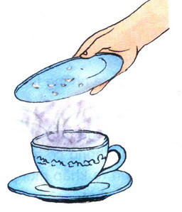
2. Khi úp đĩa lên miệng li nước nóng thì hiện tượng gì xảy ra. Hiện tượng đó gọi là gì?
Khi úp đĩa lên miệng li nước nóng ta thấy có rất nhiều hạt nước đọng trên mặt đĩa. Đó là do hơi nước ngưng tụ lại thành nước.

Slide 16
Hiện tượng nước từ thể nào chuyển sang thể nào gọi là ngưng tụ?
Nước từ thể khí sang thể lỏng đó là hiện tượng ngưng tụ.
Ngưng tụ
Thể khí
Thể lỏng

Slide 17
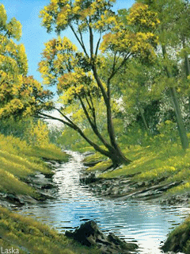

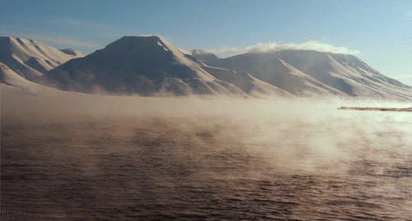
Nước ở thể lỏng
Nước ở thể khí
Nước ở thể khí và thể lỏng nước không có hình dạng nhất định.
Ở thể khí và thể lỏng nước có hình dạng nhất định không?

Slide 18
KẾT LUẬN
- Nước từ thể lỏng sang thể khí gọi là bay hơi.
- Nước từ thể khí sang thể lỏng đó là hiện tượng ngưng tụ.
- Nước ở thể khí và thể lỏng không có hình dạng nhất định.

Slide 19

Yêu cầu cần đạt
Nêu được ba thể của nước: thể rắn, thể lỏng, thể khí.
Nắm được sơ đồ sự chuyển thể của nước.
Hoàn thành được sơ đồ sự chuyển thể của nước.

Slide 20
Thí nghiệm
Hoạt động 3:
Nước chuyển từ thể lỏng sang thể rắn
và ngược lại.
1. Đặt khay có nước vào ngăn làm đá của tủ lạnh, sau vài giờ lấy khay ra. Hiện tượng gì sẽ xảy ra đối với nước trong khay? Hiện tượng đó gọi là gì?
2. Để khay nước đá ở ngoài tủ lạnh, hiện tượng gì sẽ xảy ra? Hiện tượng đó gọi là gì?

Slide 21
1.Đặt khay có nước vào ngăn làm đá của tủ lạnh, sau vài giờ lấy khay ra. Hiện tượng gì sẽ xảy ra đối với nước trong khay? Hiện tượng đó gọi là gì?
2.Để khay nước đá ở ngoài tủ lạnh, hiện tượng gì sẽ xảy ra? Hiện tượng đó gọi là gì?

Slide 22
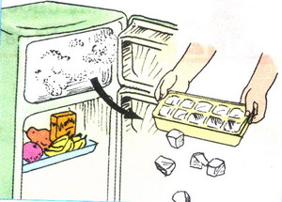
Thảo luận nhóm đôi
Đặt khay có nước vào ngăn làm đá của tủ lạnh, sau vài giờ lấy khay ra. Hiện tượng gì sẽ xảy ra đối với nước trong khay?
Đặt khay có nước vào ngăn làm đá của tủ lạnh, sau vài giờ lấy khay ra, nước trong khay đã thành cục ( thể rắn).

Slide 23
Đặt khay có nước vào ngăn làm đá của tủ lạnh, sau vài giờ lấy khay ra. Nước trong khay đã thành cục ( thể rắn)
Hiện tượng đó gọi là đông đặc.
Hiện tượng đó gọi là gì?

Slide 24
Hiện tượng nước như thế nào gọi là đông đặc?
Nước chuyển từ thể lỏng sang thể rắn gọi là hiện tượng đông đặc.
Đông đặc
Thể lỏng
Thể rắn
Nêu ví dụ về hiện tượng nước đông đặc.

Slide 25
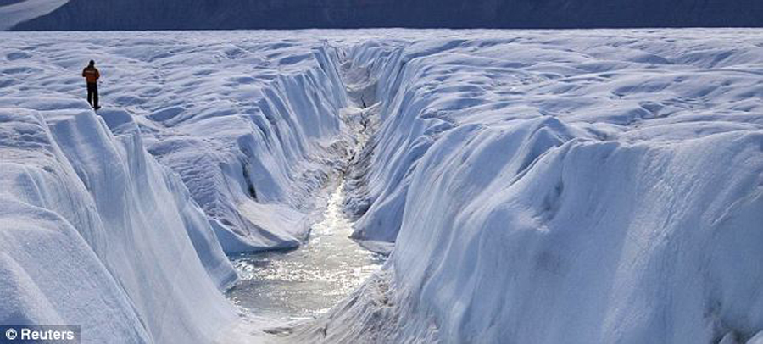
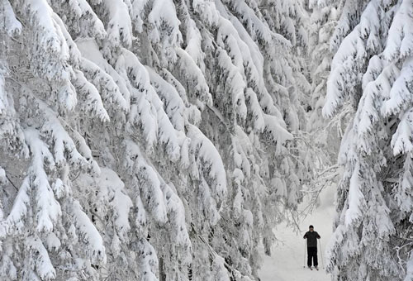
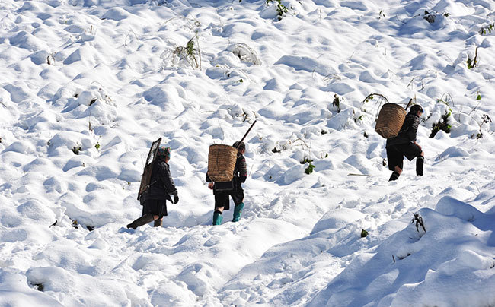
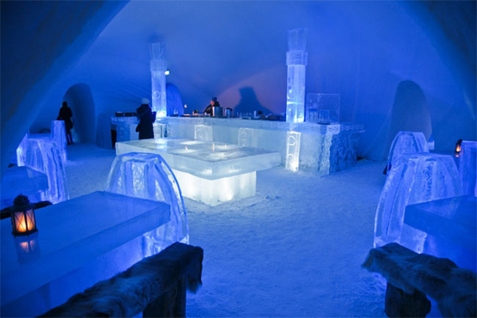
Băng ở Bắc Cực
Tuyết ở Nga
Tuyết ở Việt Nam
Công trình làm từ băng đá

Slide 26
Nước ở thể rắn có hình dạng
nhất định
Nước ở thể rắn có hình dạng nhất định hay không?

Slide 27
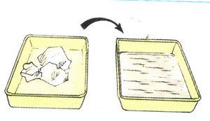
Để khay nước đá ở ngoài tủ lạnh, nước đá chuyển thành thể lỏng.
Để khay nước đá ở ngoài tủ lạnh, hiện tượng gì sẽ xảy ra?
Nhiệt độ ở ngoài cao hơn nhiệt độ trong tủ lạnh nên đá tan thành nước.
Tại sao có hiện tượng đó?

Slide 28
Để khay nước đá ở ngoài tủ lạnh, nước đá chuyển thành thể lỏng.
Hiện tượng đó gọi là nóng chảy.
Hiện tượng đó gọi là gì?
Nóng chảy
Thể rắn
Thể lỏng

Slide 29
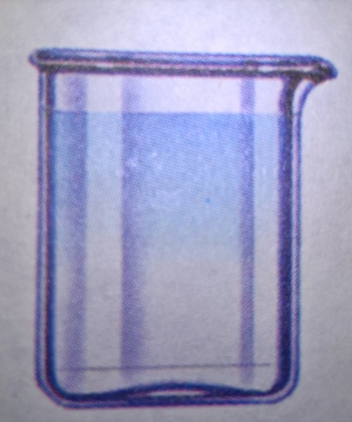
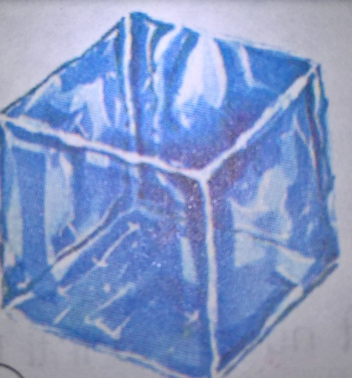
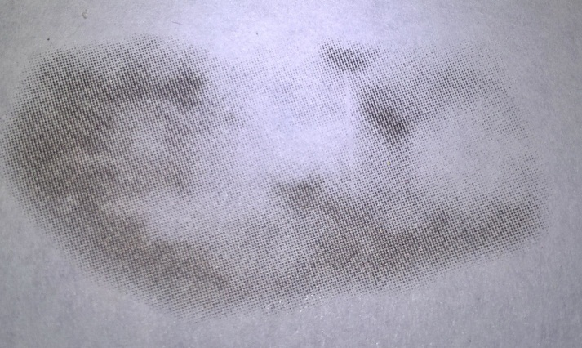
Hoạt động 4:
Sơ đồ chuyển thể của nước.
Nước tồn tại ở những thể nào?
Thể lỏng
Thể khí
Thể rắn

Slide 30

TRÒ CHƠI
Cùng thử tài

Slide 31

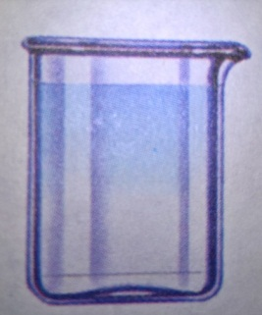

Nóng chảy, ngưng tụ, bay hơi, đông đặc .
2
1
4
3

Slide 32
Nóng chảy, ngưng tụ, bay hơi, đông đặc .
2
2. Ngưng tụ
1
1. Bay hơi
4
3
3. Đông đặc
4. Nóng chảy

Slide 33
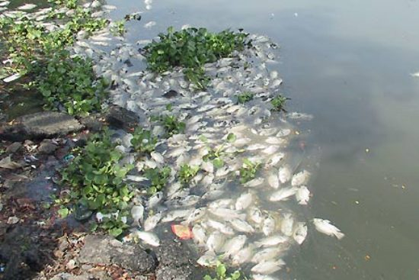
Tranh chụp cảnh gì?

Slide 34
Kết luận
- Nước có thể tồn tại ở thể lỏng, thể khí (hơi) và thể rắn.
- Nước ở thể lỏng và thể khí không có hình dạng nhất định.
- Nước ở thể rắn ( nước đá) có hình dạng nhất.

Slide 35

Vận dụng trải nghiệm

Slide 36
Điền từ thích hợp vào mũi tên
Thể khí
Bay hơi
Ngưng tụ
Thể lỏng
Thể lỏng
Nóng chảy
Đông đặc
Thể rắn

Slide 37
Yêu cầu cần đạt
Nêu được ba thể của nước: thể rắn, thể lỏng, thể khí.
Nắm được sơ đồ sự chuyển thể của nước.
Hoàn thành được sơ đồ sự chuyển thể của nước.

Slide 38
Dặn dò
Chuẩn bị bài sau:
Mây được hình thành như thế nào?
Mưa từ đâu ra?

Slide 39

Chúc các em
Chăm ngoan,
học tốt!

Slide 40
Khoa học
Bài 21: Ba thể của nước
Sơ đồ sự chuyển thể của nước
Thể khí
Bay hơi
Ngưng tụ
Thể lỏng
Thể lỏng
Nóng chảy
Đông đặc
Thể rắn

